Slide 1

Conciergerie
Airbnb
BC (Boisdulier Conseil)
5 Ter, Rue d’Arsonval
75015 PARIS
Capital de 1 200 000€
Tel: 0626928128
Mail: j.duboisdulier@gmail.com

Slide 2
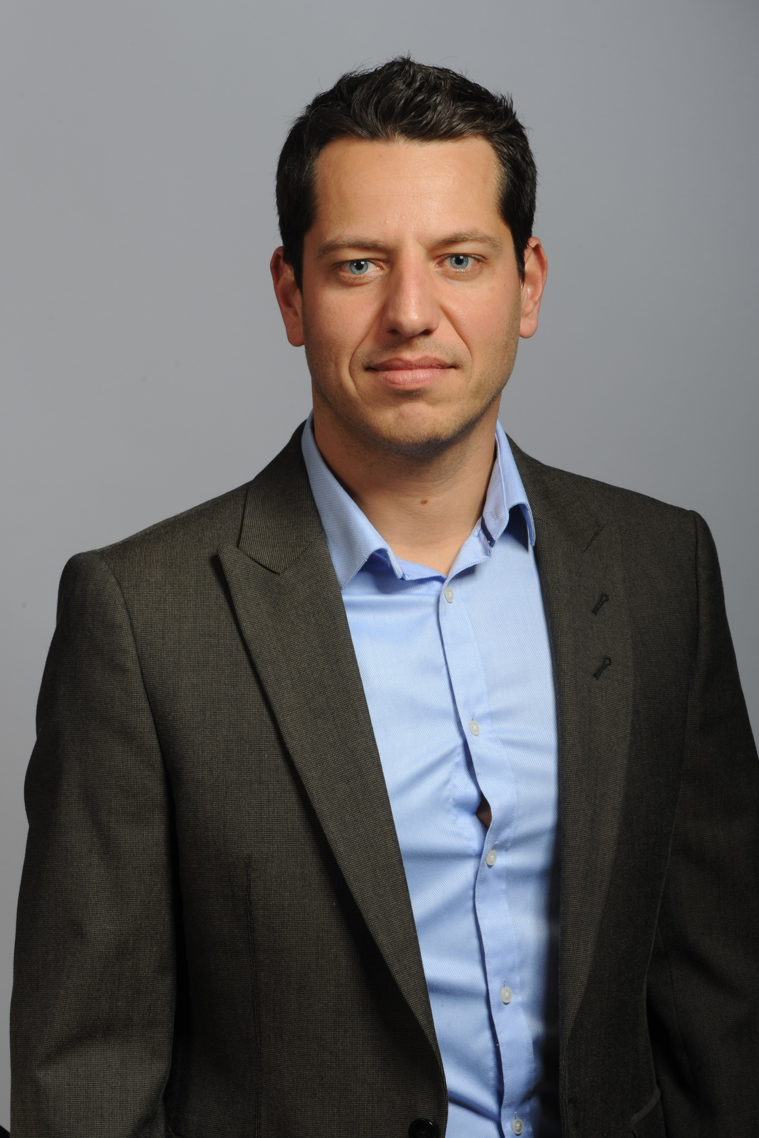

Qui Suis-je
Jean Du Boisdulier, 28 ans. Entrepreneur depuis mes 22 ans, j’ai créé plusieurs activités autour de l’industrie et de l’immobilier.
Repreneur en 2015 de RADIAN, une PME française de 40 employés dans le domaine du BTP, je dirige également une activité de gestion et d'intermédiation locative de plus de 30 biens en Ile-De-France (principalement des bureaux et logements).
Jean Du Boisdulier
Directeur associé

Slide 3
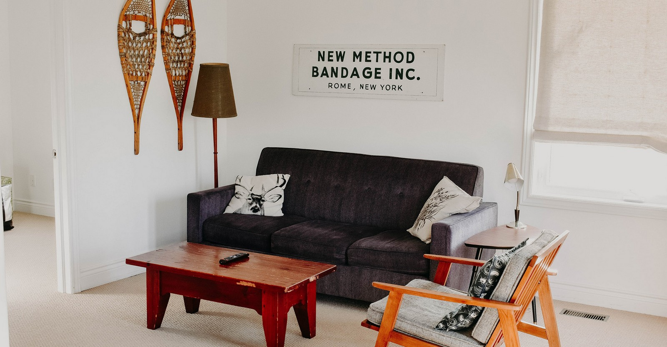
Notre mission
Une gestion complète de votre location courte durée

Slide 4

Notre société, partenaire de proximité, gère votre location courte durée.
Nous définissons ensemble vos besoins et nous nous occupons de louer et d’entretenir votre bien en courte durée.
Libérez-vous des contraintes et profitez pleinement de vos revenus locatifs !
Vous êtes propriétaire d’une location courte durée

Slide 5

Confiez nous votre bien et déchargez vous des contraintes liées à votre location.
Nos services

Slide 6

CRÉATION DE VOTRE ANNONCE
Nous créons votre annonce selon les standards de visibilité des plus grandes plateformes de locations.

Slide 7
COMMUNICATION AVEC LES VOYAGEURS
Nous sélectionnons vos voyageurs et organisons les check-in et check-out.

Slide 8

Optimisation des prix
Nous optimisons vos prix à la nuitée tout au long de l’année.

Slide 9

Nettoyage et gestion du linge
Nous nettoyons votre logement après chaque départ. De plus, nous fournissons le linge de lit et les serviettes de bain.

Slide 10

SERvice de maintenance
Les réparations du quotidien sont gérées par notre équipe (ampoule, petite réparation…).

Slide 11
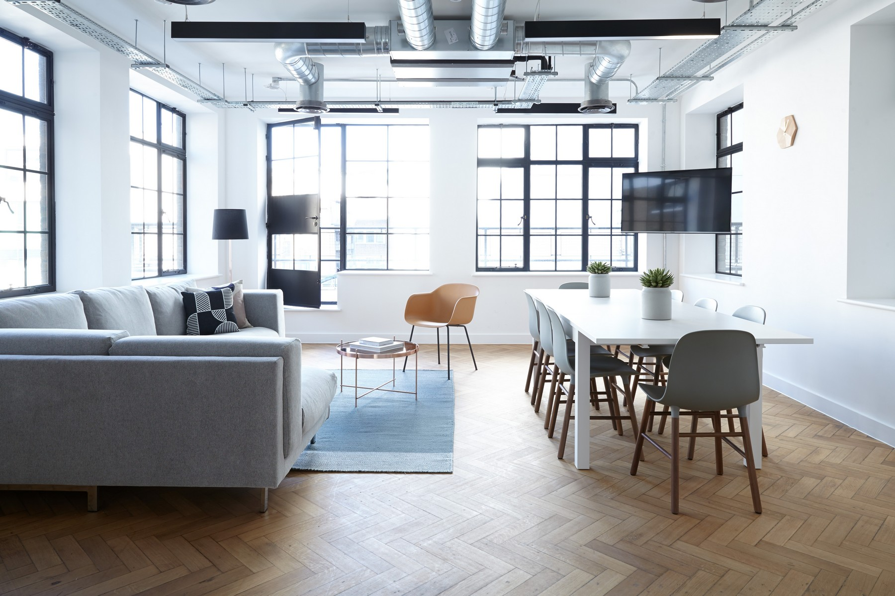
NOUS contacter
Jean-Michel DUPONT
Directeur associé
06 00 00 00 00
Nom.prenom@entreprise.fr
adresse

